Slide 1
信息安全与密码学 第6章：Hash函数 第7章：消息认证码
张 立 江
cheungcumt@163.com

Slide 2


问题
两个问题：
1.消息真的是来自Alice吗？
2.我收到的消息真的是Alice发送的那个消息吗？
Message
Bob
Alice
Hecker (Attacker，Eve)
我是黑客，我可以窃听、伪造、删除、修改和插入消息。小心喽！

Slide 3

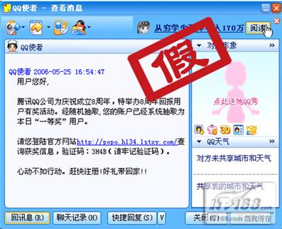

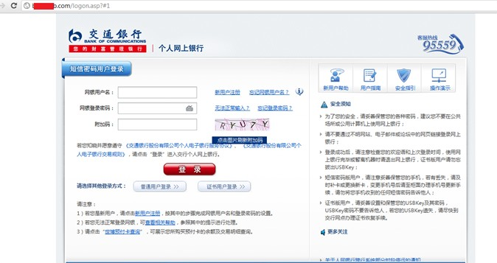

Slide 4
保密性
Confidentiality
完整性
Integrity
可用性
Availability
问题：
信息在传送过程中发生错误怎么办？如何检测是否发生了错误？----Hash函数（第6章）
攻击者篡改了传输中的信息怎么办？如何确定消息的来源？----消息认证码MAC（第7章）

Slide 5
主要内容
1
Hash函数
Hash函数的概念和性质
Hash函数实例
MD5
SHA-1
Hash函数应用
2
消息认证码
消息认证码的构造
消息认证码的安全性
消息认证码的应用

Slide 6
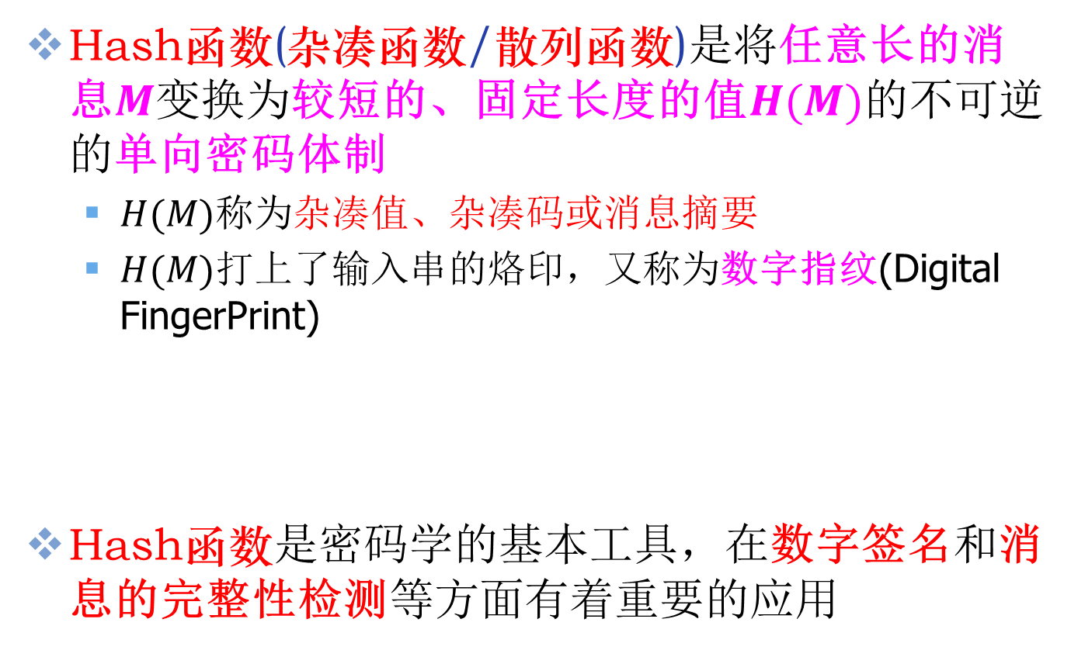
1 Hash函数
Hash函数(杂凑函数/散列函数)是将任意长的消息$M$变换为较短的、固定长度的值$H(M)$的不可逆的单向密码体制
$H(M)$称为杂凑值、杂凑码或消息摘要
$H(M)$打上了输入串的烙印，又称为数字指纹(Digital FingerPrint)
Hash函数是密码学的基本工具，在数字签名和消息的完整性检测等方面有着重要的应用
message
Hash function

Slide 7
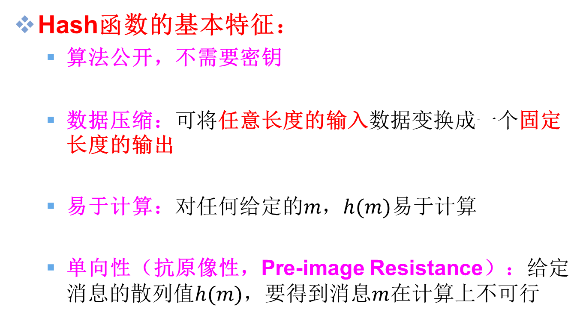
Hash函数的性质
Hash函数的基本特征：
算法公开，不需要密钥
数据压缩：可将任意长度的输入数据变换成一个固定长度的输出
易于计算：对任何给定的$m，h(m)$易于计算
单向性（抗原像性，Pre-image Resistance）：给定消息的散列值$h(m)$，要得到消息$m$在计算上不可行

Slide 8
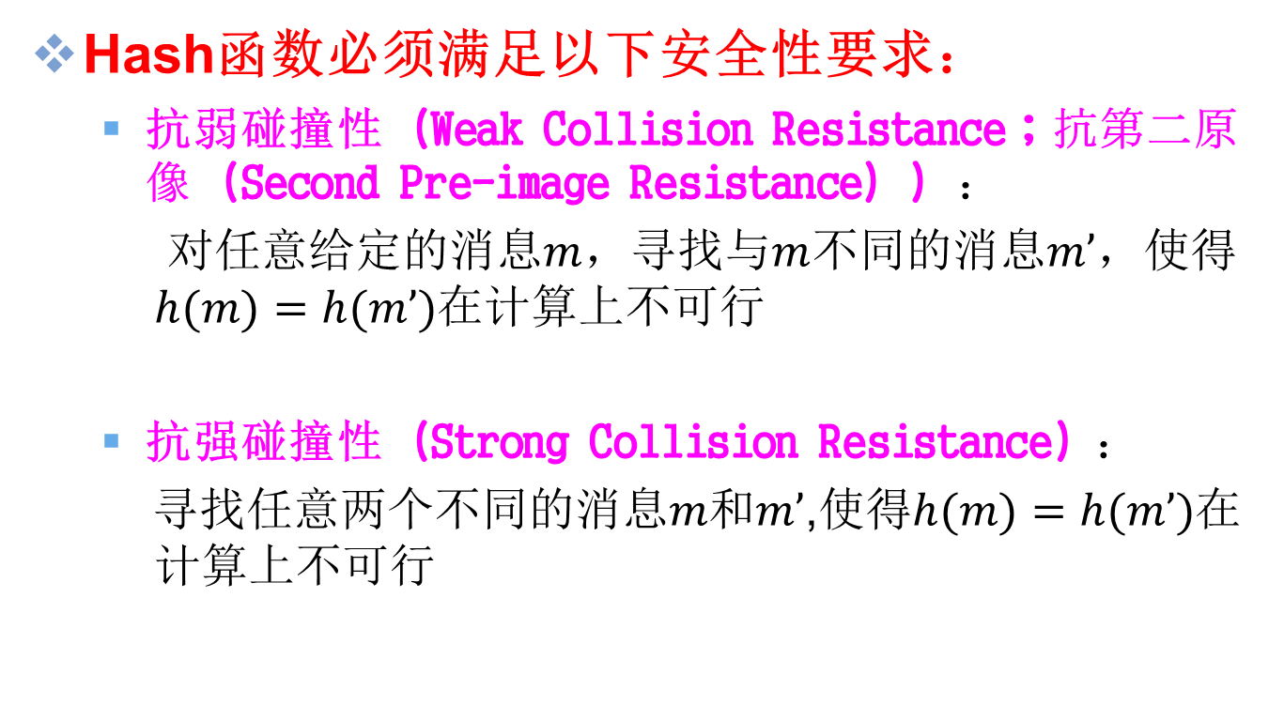
Hash函数的性质（安全性）
Hash函数必须满足以下安全性要求：
抗弱碰撞性（Weak Collision Resistance；抗第二原像（Second Pre-image Resistance））：
对任意给定的消息$m$，寻找与$m$不同的消息$m’$，使得$h(m)=h(m’)$在计算上不可行
抗强碰撞性（Strong Collision Resistance) ：
寻找任意两个不同的消息$m和m’$,使得$h(m)=h(m’)$在计算上不可行

Slide 9
碰撞(Collision)
Hash函数是多对一的，所以必然存在碰撞(Collision)
M
h
output
H’
M’
H

Slide 10
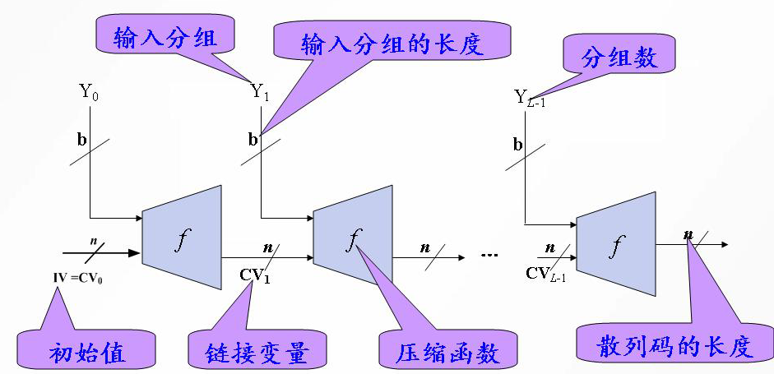
散列函数的构造与设计
多数Hash函数如MD5，SHA-1，都是迭代型的

Slide 11
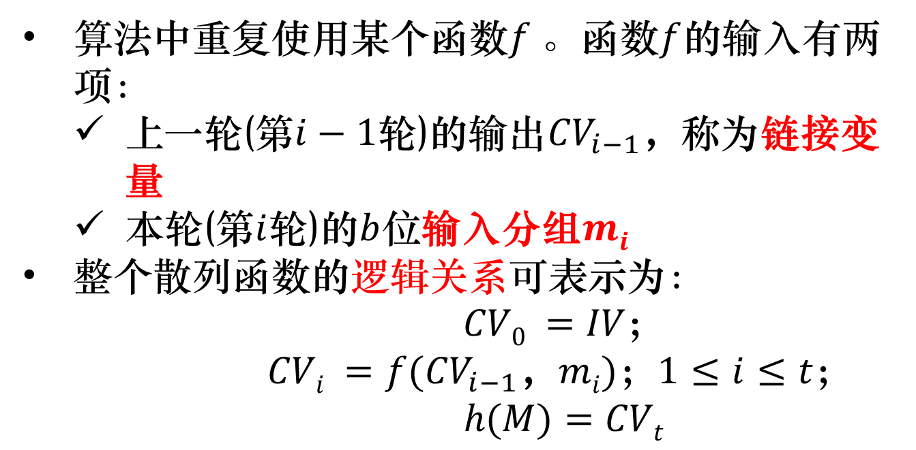
算法中重复使用某个函数$f$。函数$f$的输入有两项：
上一轮(第$i−1$轮)的输出${CV}_{i−1}$，称为链接变量
本轮(第$i$轮)的$b$位输入分组$mi$
整个散列函数的逻辑关系可表示为：
$$CV0 =IV；$$
$$CVi =f({CV}_{i−1}，mi)；1≤i≤t；$$
$$h(M)=CVt$$

Slide 12
Hash函数算法介绍
MD5、SHA-1是当前国际通行的两大标准
MD5由国际著名密码学家、图灵奖获得者兼公钥加密算法RSA的创始人Rivest设计
SHA-1由美国制定密码算法的标准机构—美国国家标准技术研究院(NIST)与美国国家安全局(NSA)设计
两大算法是数字签名及许多其它密码应用领域的关键技术，广泛应用于金融、证券等电子商务领域
SHA-1早在1994年便为美国政府采纳，目前是美国政府广泛应用的Hash函数密码算法

Slide 13
MD5算法
MIT 一系列杂凑算法 (Ronal Rivest 设计)
http://theory.lcs.mit.edu/~rivest/
Message Digest (MD)
MD2 (RFC 1319)
MD4 (RFC 1320)
MD5 (RFC 1321)
应用
曾经是最广泛的摘要算法
但摘要太短(128bits)

Slide 14
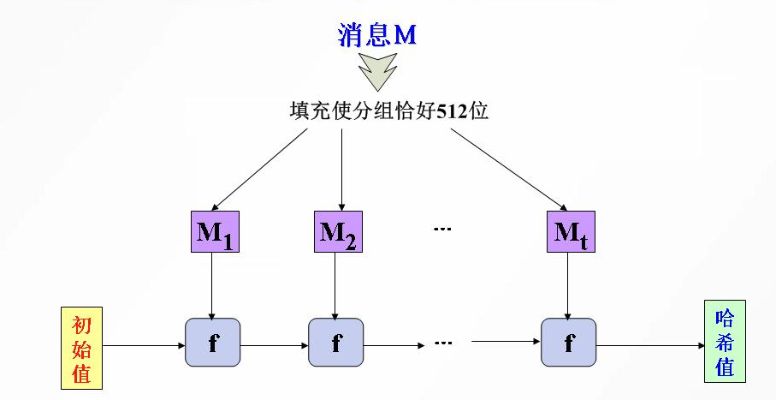
MD5的结构

Slide 15
消息填充
步骤1(填充消息): 使消息长度模512=448
如果消息长度模512恰等于448，增加512个填充比特。即填充的个数为1~512
填充方法：第1比特为1，其余全部为0
步骤2(补足长度): 将消息长度转换为64比特的数值
如果长度超过64比特所能表示的数据长度，值保留最后64比特
添加到填充数据后面，使数据为512比特的整数倍
512比特按32比特分为16组

Slide 16
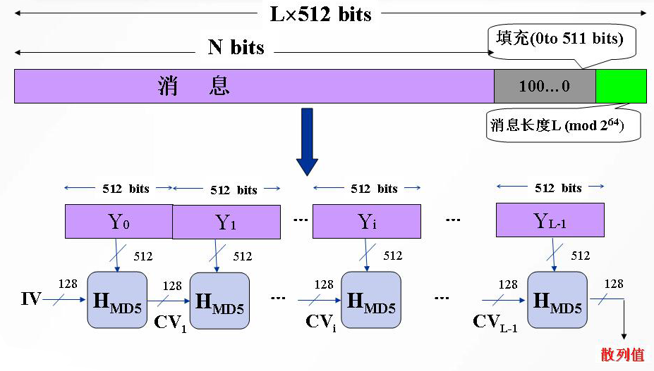
MD5哈希值的生成过程

Slide 17
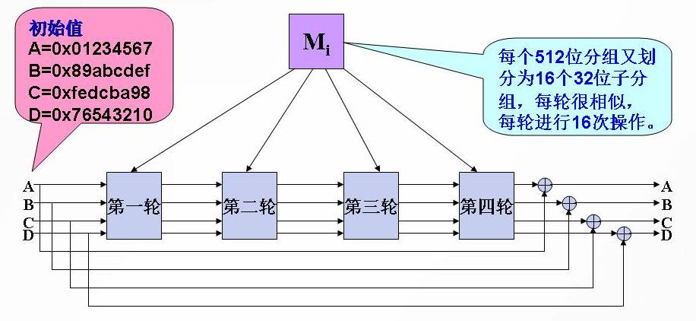
MD5的主循环

Slide 18
MD5的分组处理

Slide 19
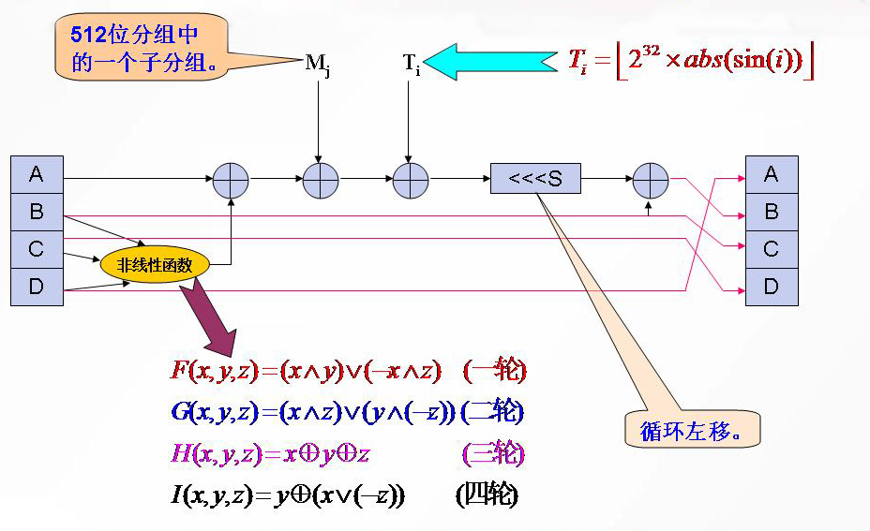
MD5的步操作

Slide 20
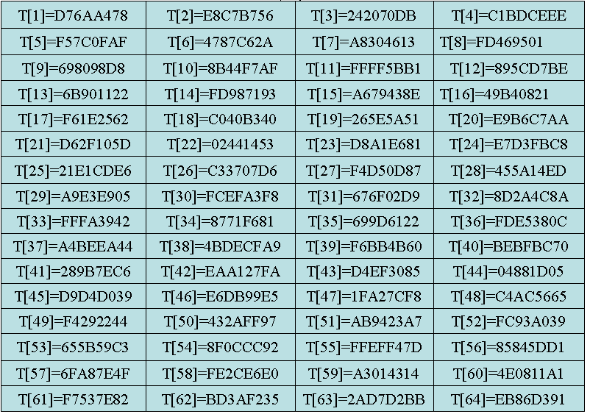
T第i个元素T[i]为2³²×abs (sin(i))的整数部分

Slide 21
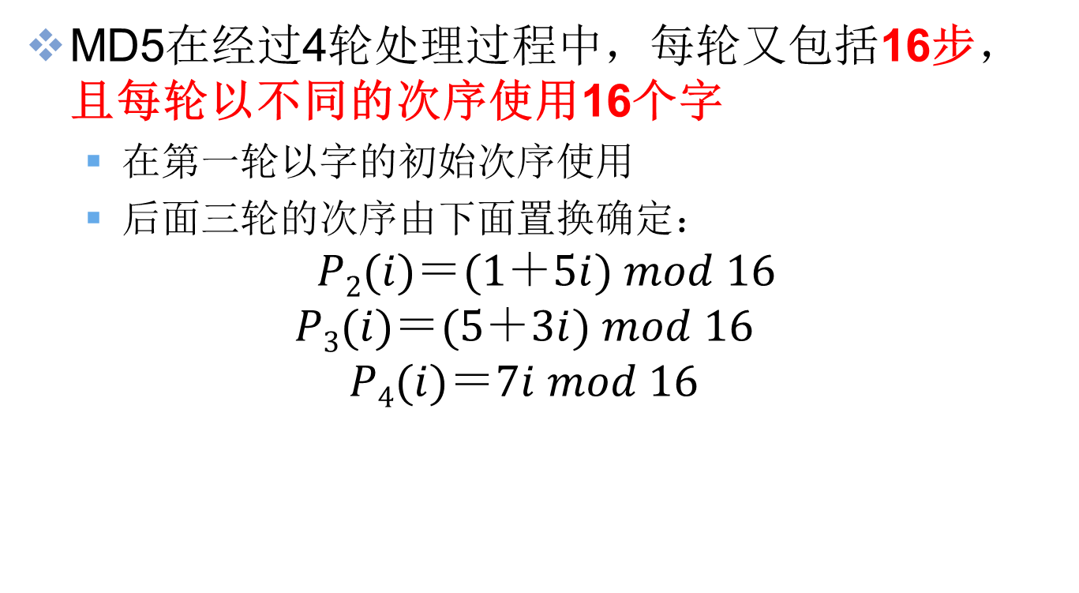
MD5在经过4轮处理过程中，每轮又包括16步，且每轮以不同的次序使用16个字
在第一轮以字的初始次序使用
后面三轮的次序由下面置换确定：
$$P2(i)＝(1＋5i) mod 16$$
$$P3(i)＝(5＋3i) mod 16$$
$$P4(i)＝7i mod 16$$

Slide 22
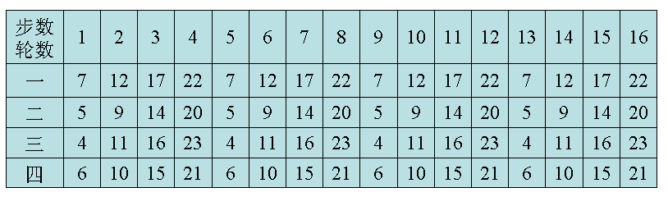
4轮处理过程中，每一轮的16步都一个循环左移，移动的位数用s表示，如表所示

Slide 23
FF (a, b, c, d, M[ 0], 7, 0xd76aa478); /* 1 */ FF (d, a, b, c, M[ 1], 12, 0xe8c7b756); /* 2 */ FF (c, d, a, b, M[ 2], 17, 0x242070db); /* 3 */ FF (b, c, d, a, M[ 3], 22, 0xc1bdceee); /* 4 */ FF (a, b, c, d, M[ 4], 7, 0xf57c0faf); /* 5 */ FF (d, a, b, c, M[ 5], 12, 0x4787c62a); /* 6 */ FF (c, d, a, b, M[ 6], 17, 0xa8304613); /* 7 */ FF (b, c, d, a, M[ 7], 22, 0xfd469501); /* 8 */ FF (a, b, c, d, M[ 8], 7, 0x698098d8); /* 9 */ FF (d, a, b, c, M[ 9], 12, 0x8b44f7af); /* 10 */ FF (c, d, a, b, M[10], 17, 0xffff5bb1); /* 11 */ FF (b, c, d, a, M[11], 22, 0x895cd7be); /* 12 */ FF (a, b, c, d, M[12], 7, 0x6b901122); /* 13 */ FF (d, a, b, c, M[13], 12, 0xfd987193); /* 14 */ FF (c, d, a, b, M[14], 17, 0xa679438e); /* 15 */ FF (b, c, d, a, M[15], 22, 0x49b40821); /* 16 */
GG (a, b, c, d, M[ 1], 5, 0xf61e2562); /* 17 */ GG (d, a, b, c, M[ 6], 9, 0xc040b340); /* 18 */ GG (c, d, a, b, M[11], 14, 0x265e5a51); /* 19 */ GG (b, c, d, a, M[ 0], 20, 0xe9b6c7aa); /* 20 */ GG (a, b, c, d, M[ 5], 5, 0xd62f105d); /* 21 */ GG (d, a, b, c, M[10], 9, 0x2441453); /* 22 */ GG (c, d, a, b, M[15], 14, 0xd8a1e681); /* 23 */ GG (b, c, d, a, M[ 4], 20, 0xe7d3fbc8); /* 24 */ GG (a, b, c, d, M[ 9], 5, 0x21e1cde6); /* 25 */ GG (d, a, b, c, M[14], 9, 0xc33707d6); /* 26 */ GG (c, d, a, b, M[ 3], 14, 0xf4d50d87); /* 27 */ GG (b, c, d, a, M[ 8], 20, 0x455a14ed); /* 28 */ GG (a, b, c, d, M[13], 5, 0xa9e3e905); /* 29 */ GG (d, a, b, c, M[ 2], 9, 0xfcefa3f8); /* 30 */ GG (c, d, a, b, M[ 7], 14, 0x676f02d9); /* 31 */ GG (b, c, d, a, M[12], 20, 0x8d2a4c8a); /* 32 */
MD5算法第一轮循环
MD5算法第二轮循环

Slide 24
HH (a, b, c, d, M[ 5], 4, 0xfffa3942); /* 33 */ HH (d, a, b, c, M[ 8], 11, 0x8771f681); /* 34 */ HH (c, d, a, b, M[11], 16, 0x6d9d6122); /* 35 */ HH (b, c, d, a, M[14], 23, 0xfde5380c); /* 36 */ HH (a, b, c, d, M[ 1], 4, 0xa4beea44); /* 37 */ HH (d, a, b, c, M[ 4], 11, 0x4bdecfa9); /* 38 */ HH (c, d, a, b, M[ 7], 16, 0xf6bb4b60); /* 39 */ HH (b, c, d, a, M[10], 23, 0xbebfbc70); /* 40 */ HH (a, b, c, d, M[13], 4, 0x289b7ec6); /* 41 */ HH (d, a, b, c, M[ 0], 11, 0xeaa127fa); /* 42 */ HH (c, d, a, b, M[ 3], 16, 0xd4ef3085); /* 43 */ HH (b, c, d, a, M[ 6], 23, 0x4881d05); /* 44 */ HH (a, b, c, d, M[ 9], 4, 0xd9d4d039); /* 45 */ HH (d, a, b, c, M[12], 11, 0xe6db99e5); /* 46 */ HH (c, d, a, b, M[15], 16, 0x1fa27cf8); /* 47 */ HH (b, c, d, a, M[ 2], 23, 0xc4ac5665); /* 48 */
II (a, b, c, d, M[ 0], 6, 0xf4292244); /* 49 */ II (d, a, b, c, M[ 7], 10, 0x432aff97); /* 50 */ II (c, d, a, b, M[14], 15, 0xab9423a7); /* 51 */ II (b, c, d, a, M[ 5], 21, 0xfc93a039); /* 52 */ II (a, b, c, d, M[12], 6, 0x655b59c3); /* 53 */ II (d, a, b, c, M[ 3], 10, 0x8f0ccc92); /* 54 */ II (c, d, a, b, M[10], 15, 0xffeff47d); /* 55 */ II (b, c, d, a, M[ 1], 21, 0x85845dd1); /* 56 */ II (a, b, c, d, M[ 8], 6, 0x6fa87e4f); /* 57 */ II (d, a, b, c, M[15], 10, 0xfe2ce6e0); /* 58 */ II (c, d, a, b, M[ 6], 15, 0xa3014314); /* 59 */ II (b, c, d, a, M[13], 21, 0x4e0811a1); /* 60 */ II (a, b, c, d, M[ 4], 6, 0xf7537e82); /* 61 */ II (d, a, b, c, M[11], 10, 0xbd3af235); /* 62 */ II (c, d, a, b, M[ 2], 15, 0x2ad7d2bb); /* 63 */ II (b, c, d, a, M[ 9], 21, 0xeb86d391); /* 64 */
MD5算法第三轮循环
MD5算法第四轮循环

Slide 25
做完四轮操作后，执行：
a = A⊕ a
b = B⊕ b
c = C⊕ c
d = D⊕ d
如还有下一个512分组，则对其进行同第一轮操作
如果所有512分组操作完毕，输出：a‖b‖c‖d, 即为消息的MD5值(消息摘要)

Slide 26
SHA-1: Secure Hash Algorithm-1
SHA由美国国家标准技术研究所(NIST)设计，并与1993年作为联邦信息处理标准(FIPS 180)发布
1995年，NIST对其进行了修改，称为SHA-1
以后的修订版分别为SHA-256, SHA-384, SHA-512, 与SHA-1有相同的基础结构
SHA-1是数字签名标准DSS(Digtial Signature Standard)中使用的散列算法。能够处理最大长度为2⁶⁴位的输入数据，输出160位的散列值

Slide 27
基于MD4
所以类似MD5
任意报文(<2⁶⁴)
 | SHA-1 | SHA-256 | SHA-384 | SHA-512
分组长度 | 512 | 512 | 1024 | 1024
输出长度 | 160 | 256 | 384 | 512
SHA-2

Slide 28
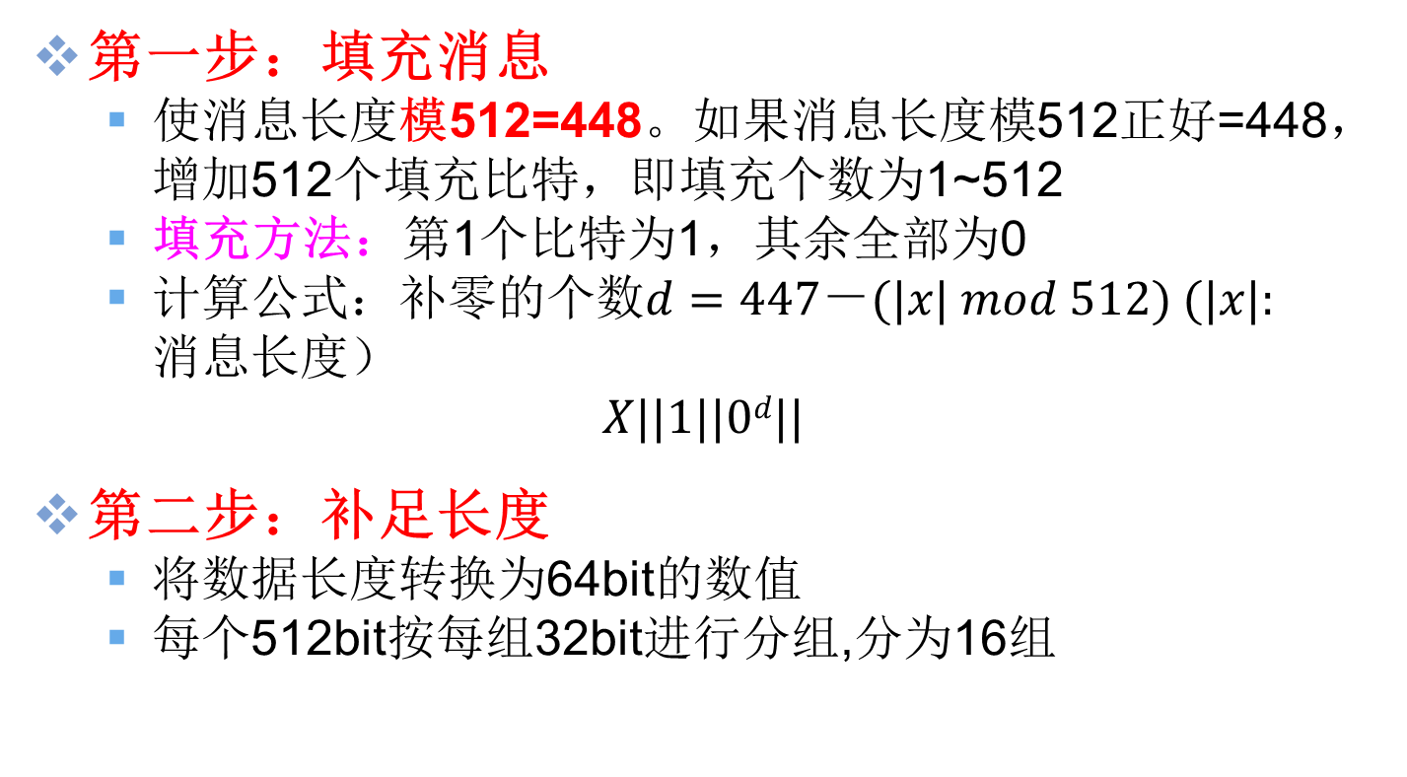
SHA-1的消息处理过程
第一步：填充消息
使消息长度模512=448。如果消息长度模512正好=448，增加512个填充比特，即填充个数为1~512
填充方法：第1个比特为1，其余全部为0
计算公式：补零的个数$d=447－(|x| mod 512) (|x|:$消息长度）
$$X||1||0d||$$
第二步：补足长度
将数据长度转换为64bit的数值
每个512bit按每组32bit进行分组,分为16组

Slide 31
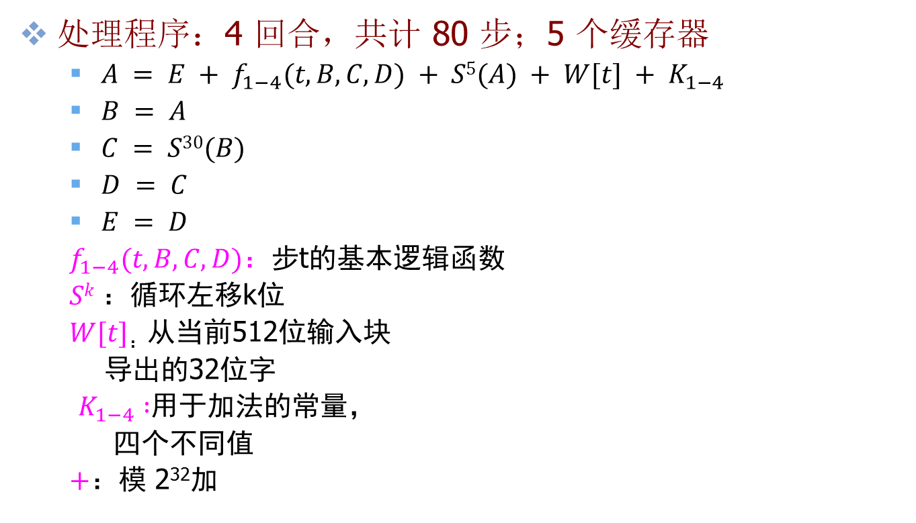
处理程序：4 回合，共计 80 步；5 个缓存器
$A = E + f_{1−4}(t,B, C, D) + S5(A) + W[t] + K_{1−4}$
$B = A$
$C = S30(B)$
$D = C$
$E = D$
$f_{1−4}(t,B, C, D)：$步t的基本逻辑函数
$Sk ：$循环左移k位
$W[t]$：从当前512位输入块
导出的32位字
$K_{1−4} :$用于加法的常量，
四个不同值
$+$：模 2³²加

Slide 32
5个变量—A、B、C、D，E均为32bit。初始化为：
A：67 45 23 01
B：EF CD AB 89
C：98 BA DC FE
D：10 32 54 76
E ：C3 D2 E1 F0

Slide 33
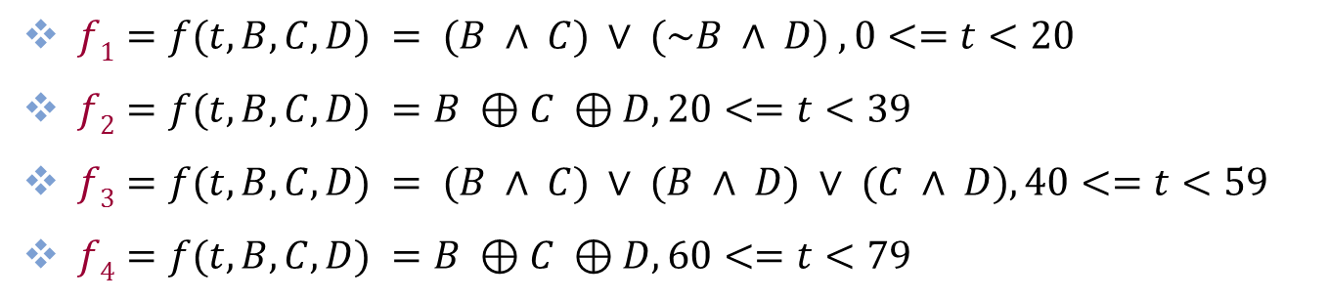
回合
步骤序号
输入常数
取值方式 (整數)
第一回合
0 ≦ t ≦ 19
K₁ = 5A82799
[2³⁰ × 2]
第二回合
20 ≦ t ≦ 39
K₂ = 6ED9EBA1
[2³⁰ × 3]
第三回合
40 ≦ t ≦ 59
K₃ = 8F1BBCDC
[2³⁰ × 5]
第四回合
60 ≦ t ≦ 79
K₄ = CA62C1D6
[2³⁰ × 10]
$f1=f(t,B,C,D) = (B ∧ C) ∨ (\sim B ∧ D) , 0<=t<20$
$f2=f(t,B,C,D) =B ⊕C ⊕D, 20<=t<39$
$f3=f(t,B,C,D) = (B ∧ C) ∨ (B ∧ D) ∨ (C ∧ D), 40<=t<59$
$f4=f(t,B,C,D) =B ⊕C ⊕D, 60<=t<79$

Slide 34
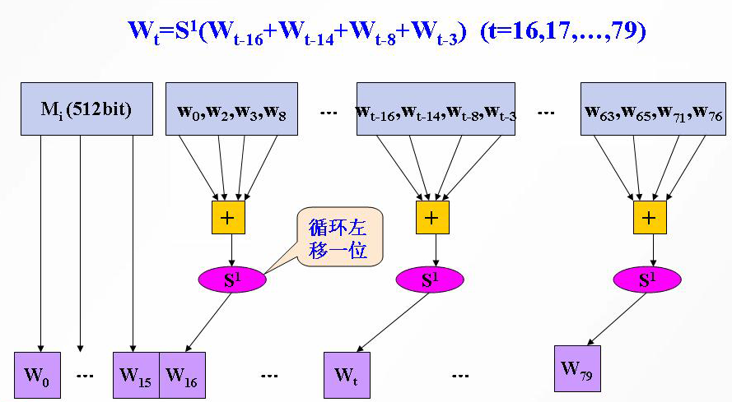
SHA-1生成字W[t]的方法

Slide 35
SHA-1 与MD5的比较
安全性：
SHA-1的消息摘要比MD5长32比特
SHA-1中，将16字的分组报文扩展为80字，因而对于每轮迭代，增加了输入的差异
抗密码分析攻击的强度，SHA-1似乎高于MD5
效率：
MD5效率比SHA-1高
总的说来， SHA-1的安全性是以牺牲效率为代价的

Slide 36
Hash函数的应用
消息认证
口令的安全性
文件的完整性
数字签名（第9章介绍）
…

Slide 37
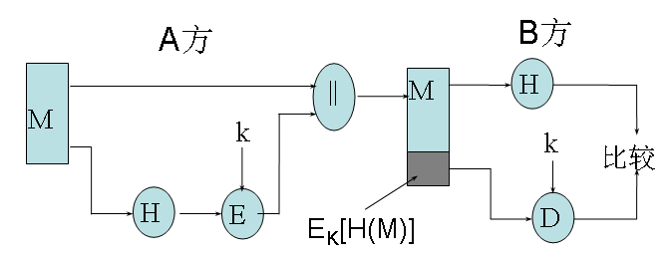
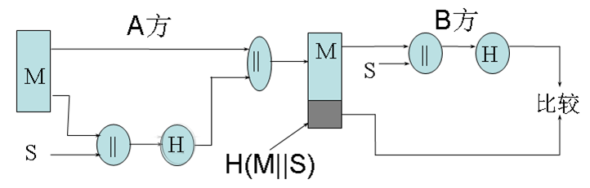
Hash函数的应用—消息认证

Slide 38
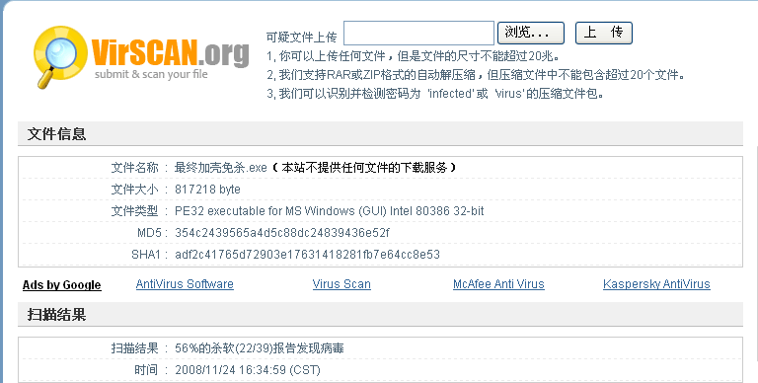
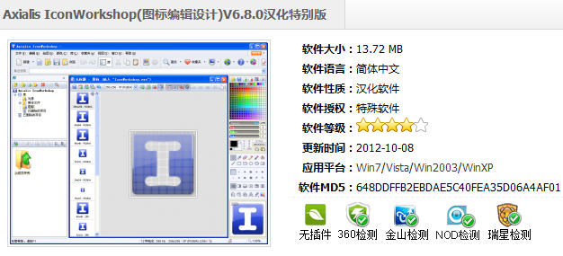
Hash函数的应用—文件完整性验证

Slide 39
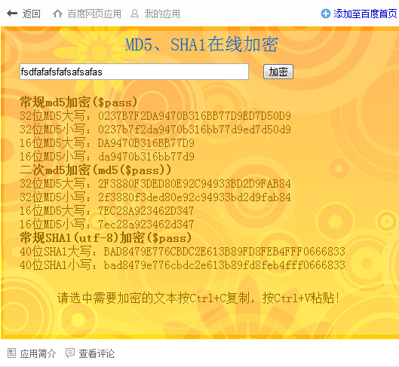

Slide 40
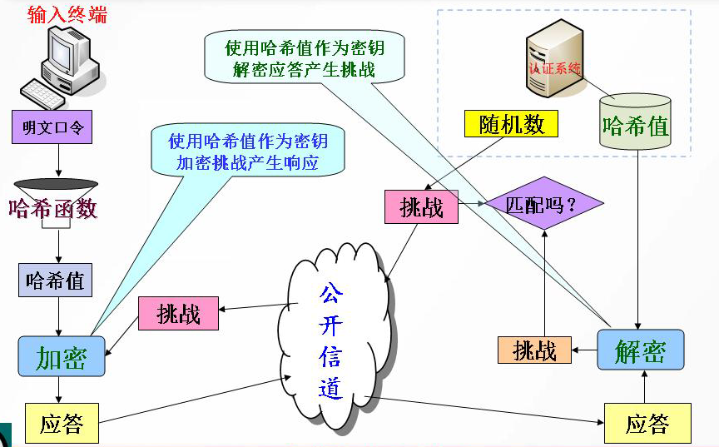
口令安全性

Slide 41
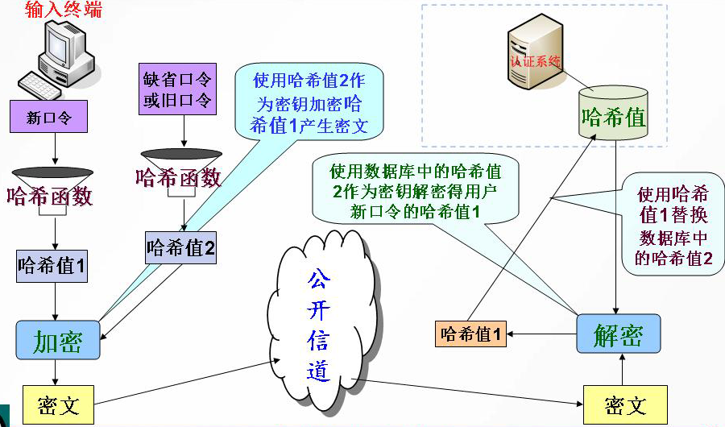
口令更新

Slide 42
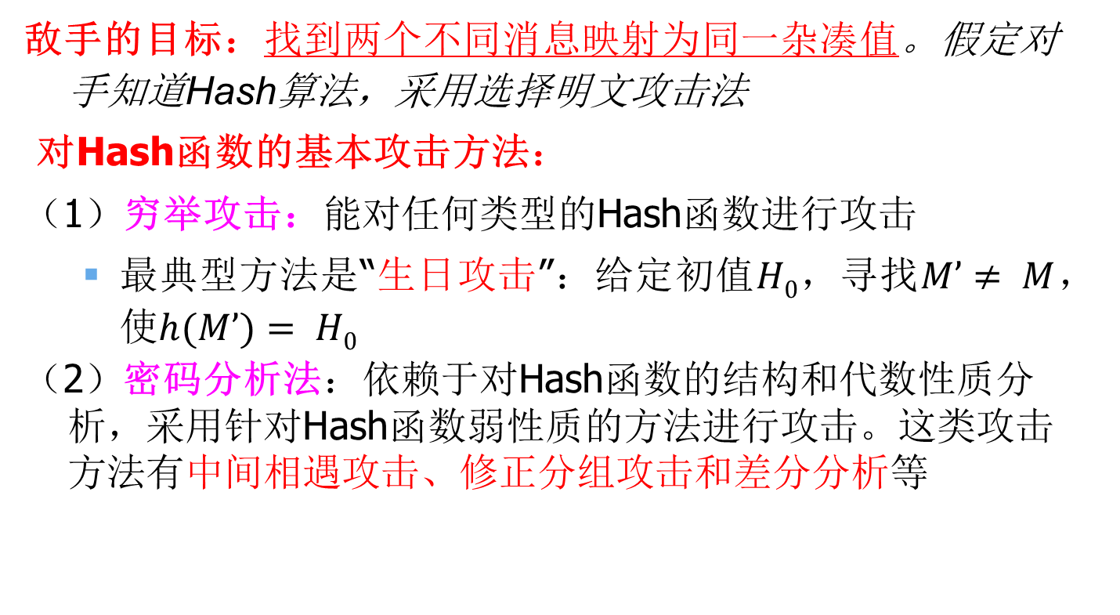
Hash函数的安全性
敌手的目标：找到两个不同消息映射为同一杂凑值。假定对手知道Hash算法，采用选择明文攻击法
对Hash函数的基本攻击方法：
（1）穷举攻击：能对任何类型的Hash函数进行攻击
最典型方法是“生日攻击”：给定初值$H0$，寻找$M’≠ M$，使$h(M’)= H0$
（2）密码分析法：依赖于对Hash函数的结构和代数性质分析，采用针对Hash函数弱性质的方法进行攻击。这类攻击方法有中间相遇攻击、修正分组攻击和差分分析等

Slide 43
生日攻击
第1类生日问题：假设已经知道A的生日，问至少有多少个人在一起时，至少以1/2的概率使有一个人和A的生日相同？
第2类生日问题：至少有多少个人在一起时，能保证至少以1/2的概率存在2个人有相同的生日？
假定: 一年有365天，且所有人的生日均匀分布于365天中

Slide 44
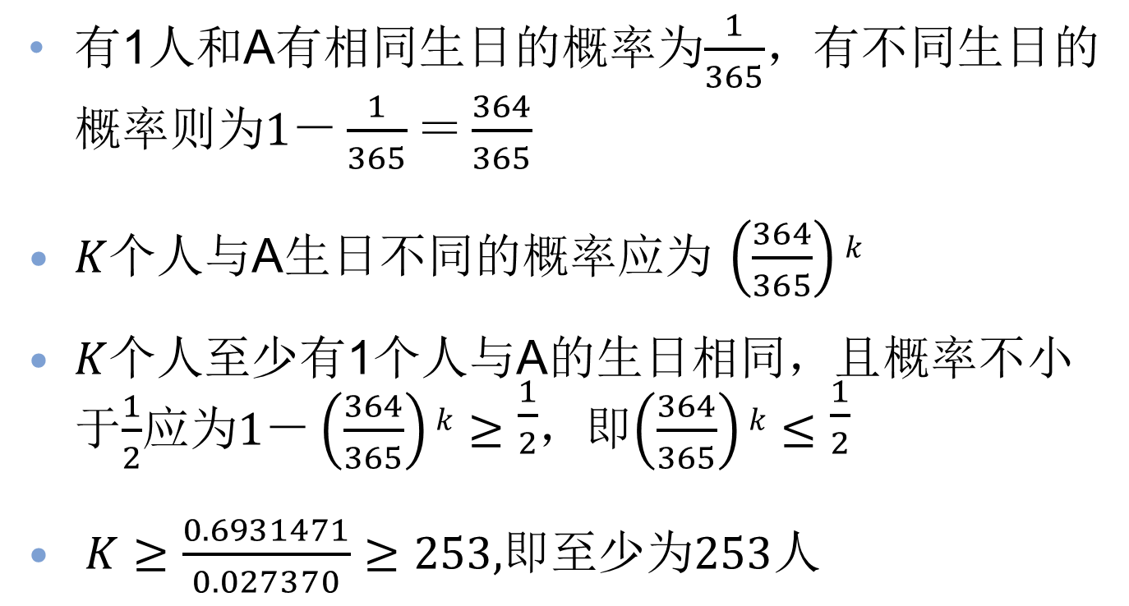
第1类生日问题
有1人和A有相同生日的概率为$\frac{1}{365}$，有不同生日的概率则为$1－\frac{1}{365}＝\frac{364}{365}$
$K$个人与A生日不同的概率应为 $\left(\frac{364}{365}\right)k$
$K$个人至少有1个人与A的生日相同，且概率不小于$\frac{1}{2}$应为$1－\left(\frac{364}{365}\right)k≥\frac{1}{2}$，即$\left(\frac{364}{365}\right)k≤\frac{1}{2}$
$K≥\frac{0.6931471}{0.027370}≥253,$即至少为$253$人

Slide 45
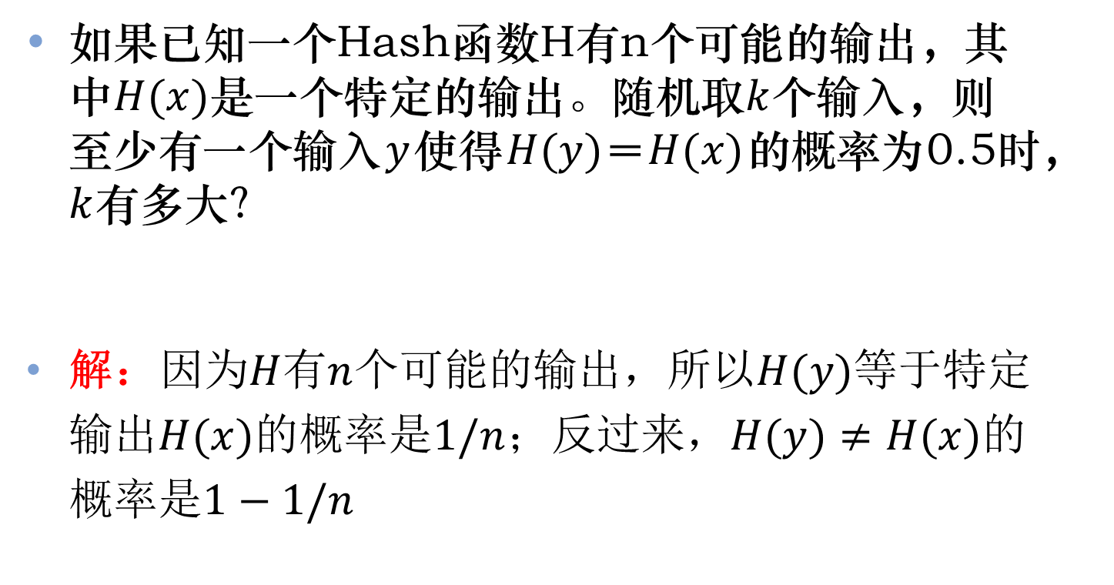
第1类生日攻击
如果已知一个Hash函数H有n个可能的输出，其中$H(x)$是一个特定的输出。随机取$k$个输入，则至少有一个输入$y$使得$H(y)＝H(x)$的概率为0.5时，$k$有多大？
解：因为$H$有$n$个可能的输出，所以$H(y)$等于特定输出$H(x)$的概率是$1/n$；反过来，$H(y)≠H(x)$的概率是$1−1/n$

Slide 46
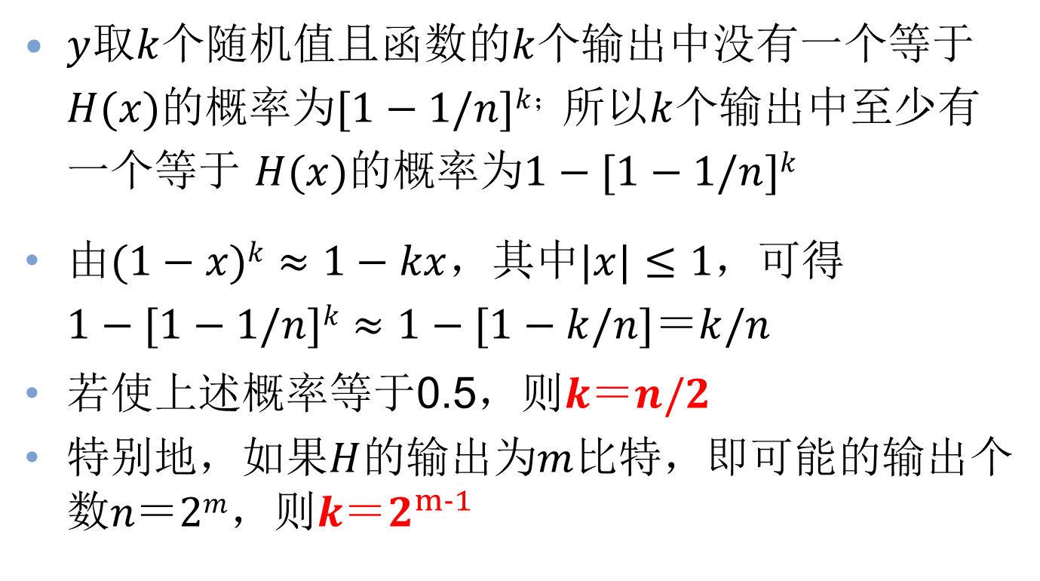
$y$取$k$个随机值且函数的$k$个输出中没有一个等于$H(x)$的概率为$[1−1/n]k$；所以$k$个输出中至少有一个等于 $H(x)$的概率为$1−[1−1/n]k$
由$(1−x)k≈1−kx$，其中$|x|≤1$，可得$1−[1−1/n]k≈1−[1−k/n]＝k/n$
若使上述概率等于0.5，则$k＝n/2$
特别地，如果$H$的输出为$m$比特，即可能的输出个数$n＝2m$，则$k＝2^{m−1}$

Slide 47
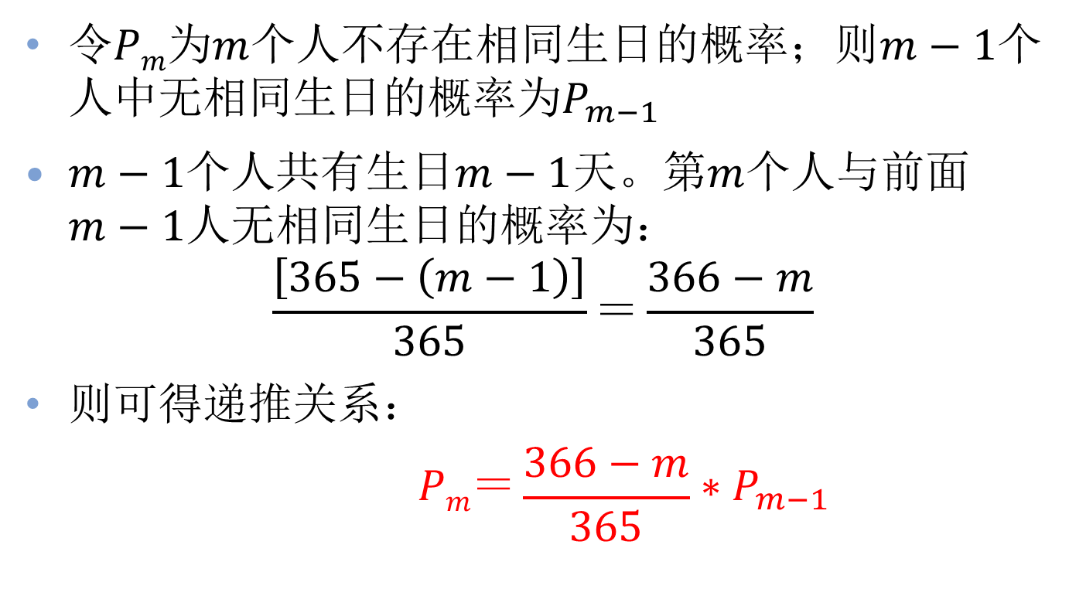
第二类生日问题：生日悖论
令$Pm$为$m$个人不存在相同生日的概率；则$m−1$个人中无相同生日的概率为$P_{m−1}$
$m−1$个人共有生日$m−1$天。第$m$个人与前面$m−1$人无相同生日的概率为：
$$\frac{\left[365−\left(m−1\right)\right]}{365}＝\frac{366−m}{365}$$
则可得递推关系：
$$Pm＝\frac{366−m}{365}∗P_{m−1}$$

Slide 48
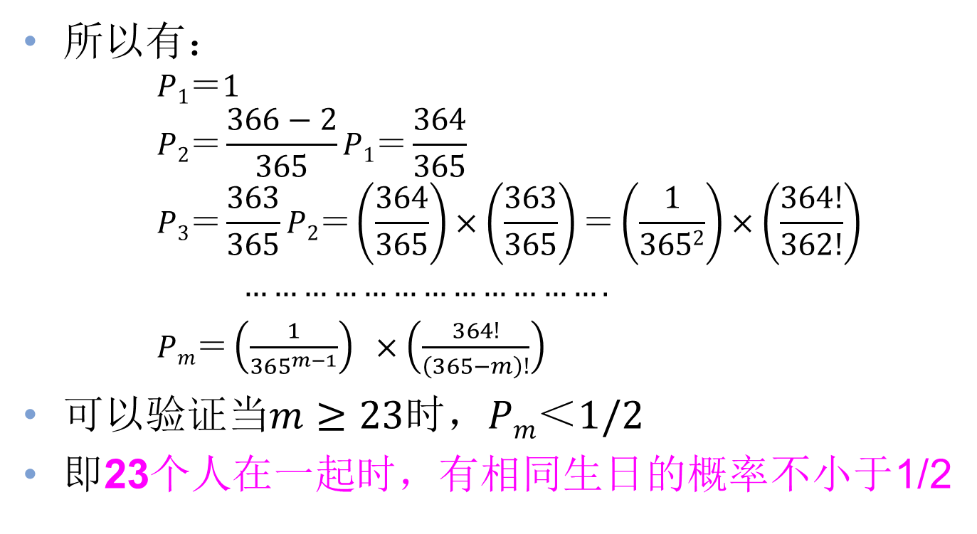
所以有：
$$P1＝1$$
$$P2＝\frac{366−2}{365}P1＝\frac{364}{365}$$
$$P3＝\frac{363}{365}P2＝\left(\frac{364}{365}\right)×\left(\frac{363}{365}\right)＝\left(\frac{1}{3652}\right)×\left(\frac{364!}{362!}\right)$$
$$……………………………….$$
$Pm＝\left(\frac{1}{{365}^{m−1}}\right) ×\left(\frac{364!}{\left(365−m\right)!}\right)$
可以验证当$m≥23$时，$Pm＜1/2$
即23个人在一起时，有相同生日的概率不小于1/2

Slide 49
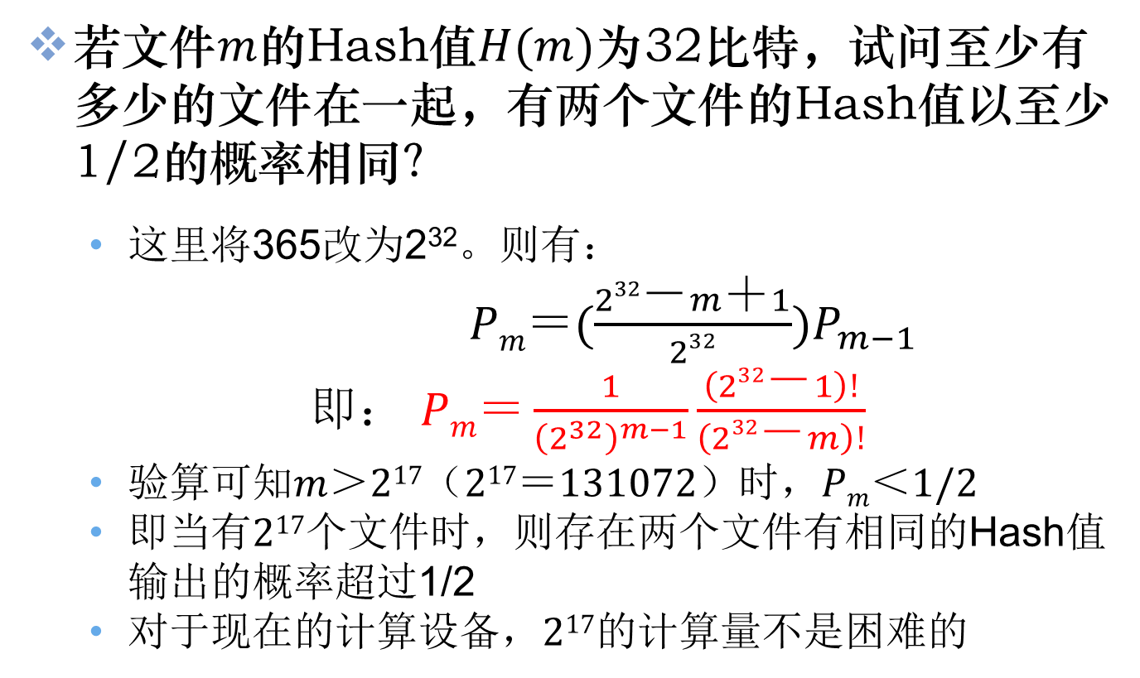
第2类生日攻击
若文件$m$的Hash值$H(m)$为32比特，试问至少有多少的文件在一起，有两个文件的Hash值以至少1/2的概率相同？
这里将365改为2³²。则有：
$Pm＝(\frac{232－m＋1}{232})P_{m−1}$
即： $Pm＝\frac{1}{{\left(2^{32}\right)}^{m−1}}\frac{\left(232－1\right)!}{\left(232－m\right)!}$
验算可知$m＞217（217＝131072）$时，$Pm＜1/2$
即当有$217$个文件时，则存在两个文件有相同的Hash值输出的概率超过1/2
对于现在的计算设备，$217$的计算量不是困难的

Slide 50
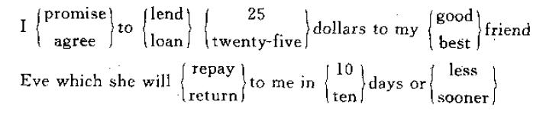
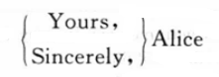
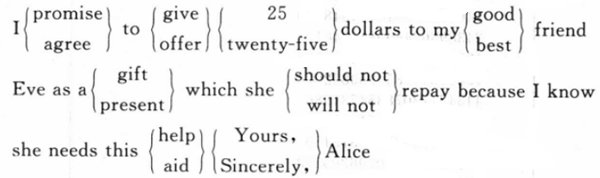
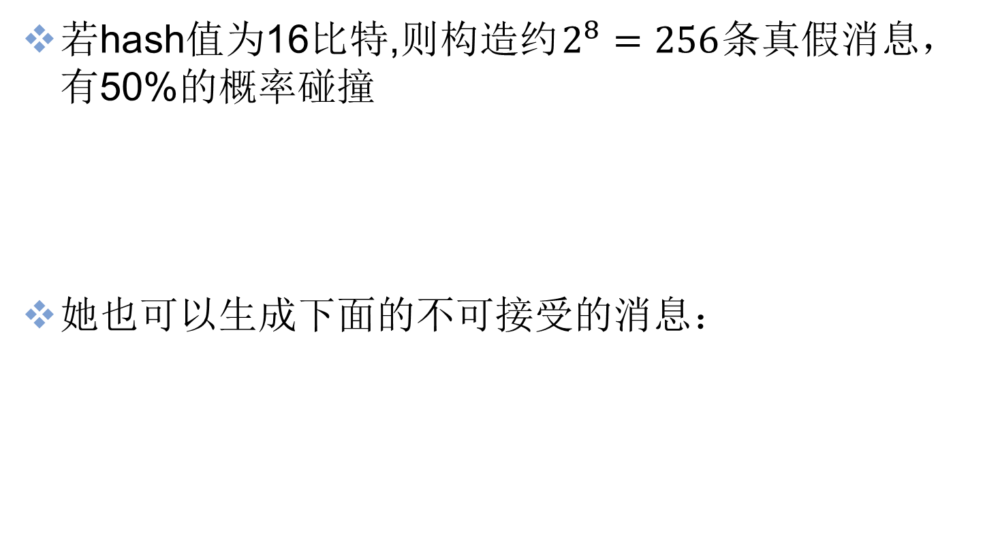
若hash值为16比特,则构造约$2^{8}=256$条真假消息，有50%的概率碰撞
她也可以生成下面的不可接受的消息：

Slide 51
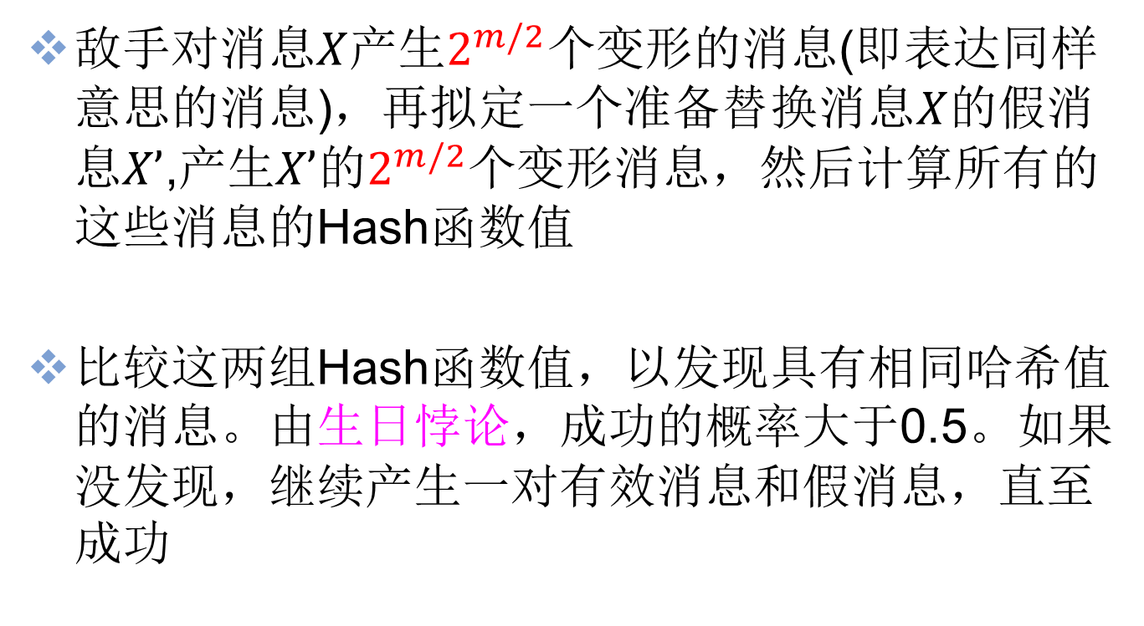
Hash函数的攻击过程
敌手对消息$X$产生$2^{m/2}$个变形的消息(即表达同样意思的消息)，再拟定一个准备替换消息$X$的假消息$X’$,产生$X’$的$2^{m/2}$个变形消息，然后计算所有的这些消息的Hash函数值
比较这两组Hash函数值，以发现具有相同哈希值的消息。由生日悖论，成功的概率大于0.5。如果没发现，继续产生一对有效消息和假消息，直至成功

Slide 52
Hash函数现状
MD4 (Rivest ‚‘90)
Joux‚ 2004
Ext. MD4 (Rivest ‚‘90)
SHA-0 (NIST, ’93)
Biham/Chen‚ 2004
Chabaud/Joux ‚’98
Wang/Feng/ Lai/Yu‚ 2004
RIPEMD (RIPE, ‘92)
SHA-1 (NIST, ’95)
MD5 (Rivest ‚‘92)
HAVAL (Zheng, Pieprzyk, Seberry ‚‘93)
RIPEMD-128
RIPEMD-160
RIPEMD-256
RIPEMD-320
(Dobbertin, Bosselaers, Preneel ‘96)
SHA-224
SHA-256
SHA-384
SHA-512 (NIST, ’02/04)

Slide 53
MD5的安全性
MD5算法中，输出的每一位都是输入的每一位的函数，逻辑函数F、G、H、I的复杂迭代使得输出对输入的依赖非常小
但Berson证明，对单轮的MD5算法，利用差分分析，可以在合理时间内找出碰撞的两条消息
MD5算法抗密码分析的能力较弱，生日攻击所需代价是试验2⁶⁴个消息
2004年8月17日，在美国加州圣巴巴拉召开的美密会（Crypto2004）上，中国的王小云、冯登国、来学嘉、于红波4位学者宣布，只需1小时就可找出MD5的碰撞（利用差分分析）

Slide 54
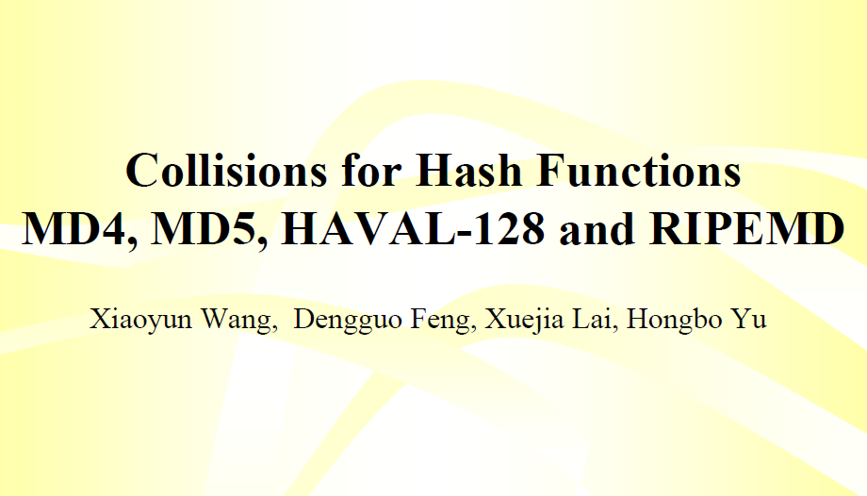
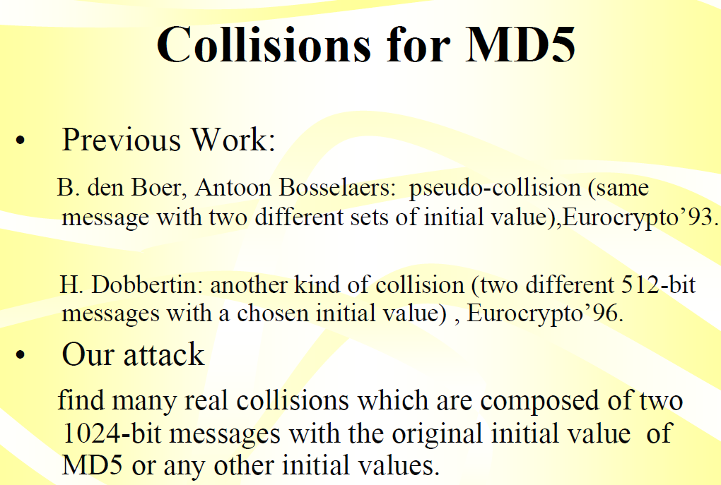

Slide 55
MD5 算法不应再被用于任何软件完整性检查或代码签名的用途
此技术被应用到木马病毒领域
开发一个木马或病毒，其中包括后门、蠕虫、Email病毒等，整体打包做个超强木马
然后把其MD5值修改成其他的通用软件如 Real Player 的MD5值

Slide 56
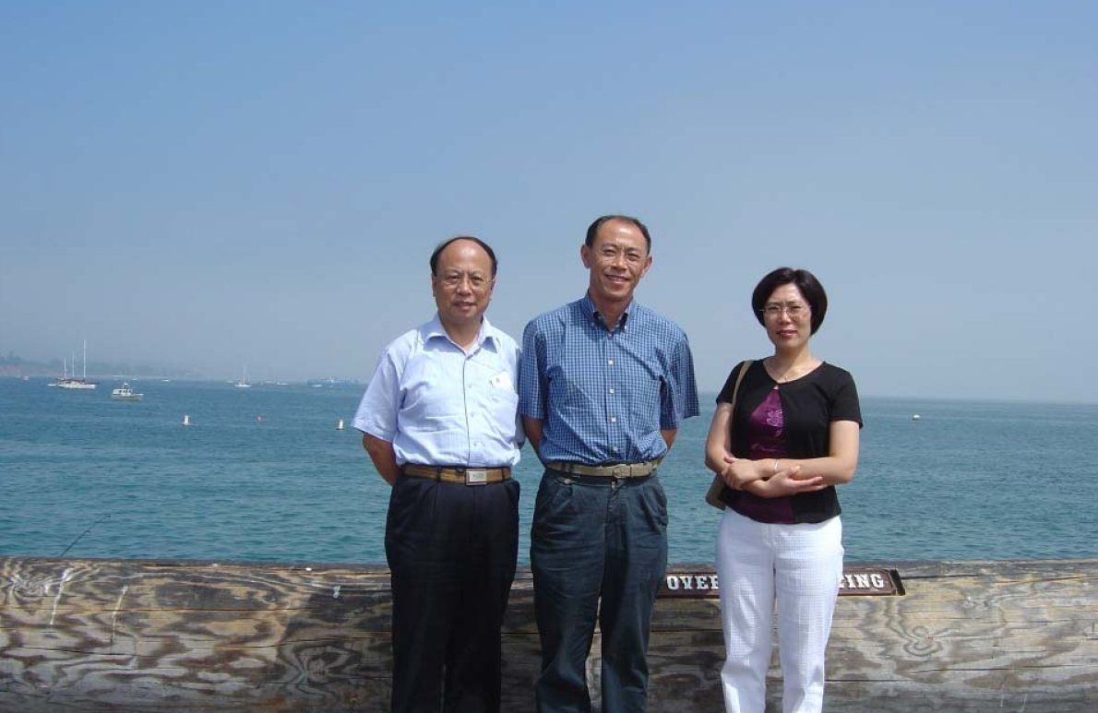

Slide 57
我们该怎么办？
王小云的研究成果作为密码学领域的重大发现宣告了固若金汤的世界通行密码标准MD5大厦轰然倒塌，引发了密码学界的轩然大波
会议总结报告写道：“我们该怎么办？MD5被重创了，它即将从应用中淘汰。SHA-1仍然活着，但也见到了它的末日。现在就得开始更换SHA-1了”（Where does this leave us? MD5 is fatally wounded; its use will be phased out. SHA-1 is still alive but the vultures are circling. A gradual transition away from SHA-1 will now start.）

Slide 58
世界震惊: 王小云破解全球两大密码算法
2005年2月7日，NIST发表申明，SHA-1没有被攻破，并并没有足够的理由怀疑它会很快被攻破，开发人员在2010年前应该转向更为安全的SHA-256和SHA-512算法
而仅仅一周之后，王小云就宣布了破译SHA-1的消息。因为SHA-1在美国等国家有更加广泛的应用，密码被破的消息一出，在国际社会的反响可谓石破天惊
2005年王小云在Crypto‘05会议上发表Finding Collisions in the Full SHA-1, 宣布了一种攻击方法，用2⁶⁹次操作找到两个独立的消息具有相同散列值
换句话说，王小云的研究成果表明从理论上电子签名可以伪造
NIST随即宣布废弃SHA-1的意图，到2010年转用其他版本的SHA

Slide 59
王小云
山东大学、清华大学教授，中国密码学家
山东诸城人，1983~1993年就读于山东大学数学系，先后获得学士、硕士和博士学位，导师潘承洞。毕业后留校任教
2005年6月受聘为清华大学高等研究中心“杨振宁讲座教授”，现为清华大学“长江学者兼职教授”
王小云教授带领的研究小组于2004年、2005年先后破解了MD5和SHA-1两大密码算法，密码学领域最权威的两大会议Crypto与Eurocrypto将2005年度最佳论文奖授予了这位中国女性
获得由全国妇联、中国联合国教科文组织全国委员会、中国科协和欧莱雅(中国)有限公司创立的，被誉为女性诺贝尔奖的中国青年女科学家奖；2006年6月8日，于中国科学院第13次院士大会和中国工程院第8次院士大会上以“国际通用Hash函数的破解”获颁陈嘉庚科学奖信息技术科学奖

Slide 60
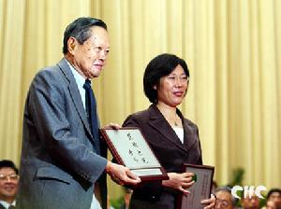

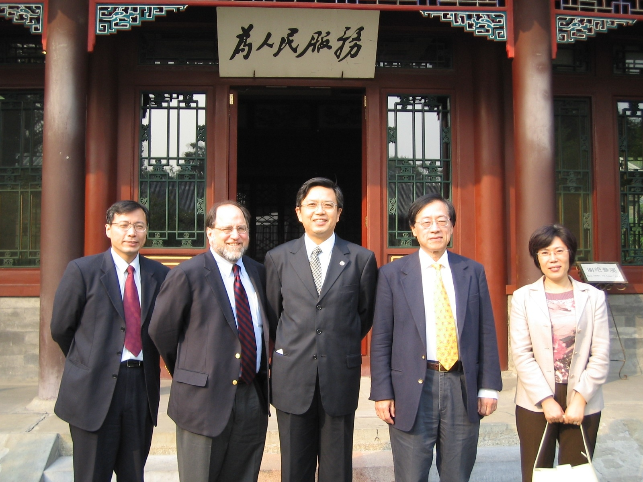
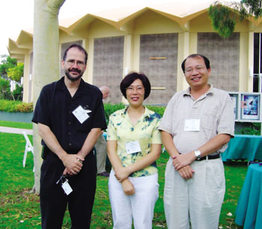


Slide 61
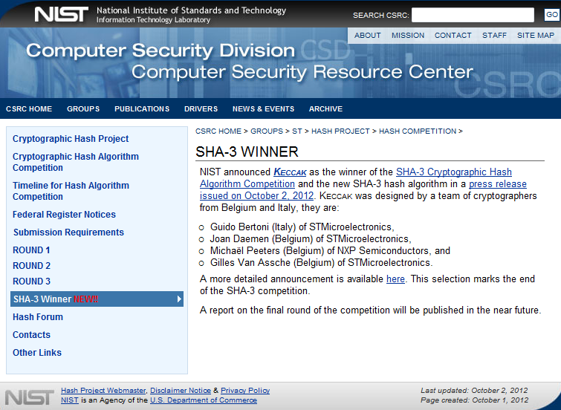
Future？！
2007年，NIST提出“SHA-3”项目
2008.10.31: 64个提交方案→51个第一轮候选方案
2009.7.24:14个第二轮候选方案
2010.12.9：five SHA-3 finalists
BLAKE, Grøstl, JH, Keccak, Skein

Slide 62
2 消息认证码
消息认证是一个过程，用以验证接收消息的真实性（的确是由它所声称的实体发来的）和完整性（未被篡改、插入、删除），同时还用于验证消息的顺序性和时间性（未被重排、重放、延迟等）
大体来说，实现消息认证的手段可以分为两类：
基于加密技术的消息认证
基于散列函数的消息认证

Slide 63
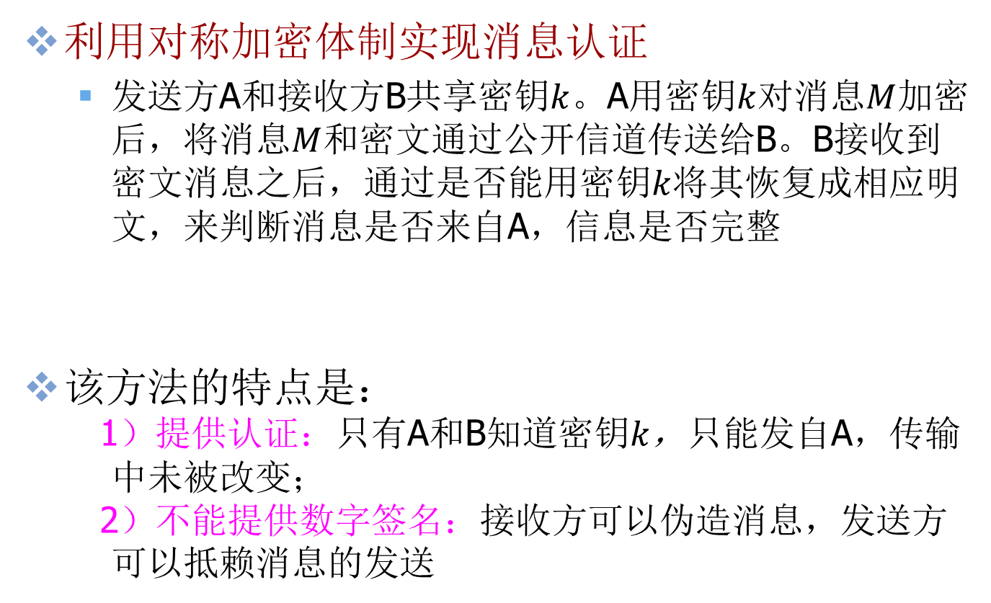
基于加密技术的消息认证
利用对称加密体制实现消息认证
发送方A和接收方B共享密钥$k$。A用密钥$k$对消息$M$加密后，将消息$M$和密文通过公开信道传送给B。B接收到密文消息之后，通过是否能用密钥$k$将其恢复成相应明文，来判断消息是否来自A，信息是否完整
该方法的特点是：
1）提供认证：只有A和B知道密钥$k$，只能发自A，传输中未被改变；
2）不能提供数字签名：接收方可以伪造消息，发送方可以抵赖消息的发送

Slide 64
基于散列函数的消息认证
消息认证码(MAC，Message Authentication Code)或报文认证码，是用于提供数据源认证和数据完整性的密码校验值
MAC是指消息被一密钥控制的公开函数作用后产生的、用作认证的、固定长度的数值，也称为密码校验和

Slide 65
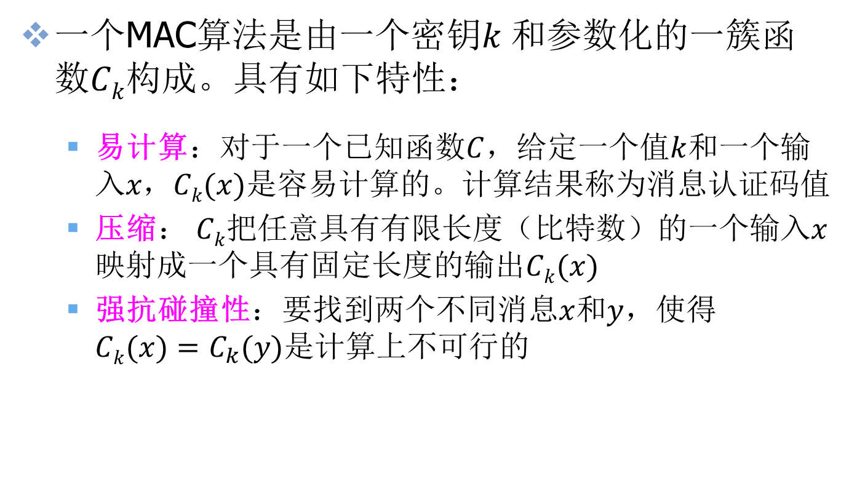
一个MAC算法是由一个密钥$k$和参数化的一簇函数$Ck$构成。具有如下特性：
易计算：对于一个已知函数$C$，给定一个值$k$和一个输入$x，Ck(x)$是容易计算的。计算结果称为消息认证码值
压缩： $Ck$把任意具有有限长度（比特数）的一个输入$x$映射成一个具有固定长度的输出$Ck(x)$
强抗碰撞性：要找到两个不同消息$x$和$y$，使得$Ck(x)=C_{k}(y)$是计算上不可行的
MAC—“带密钥的hash函数”

Slide 66
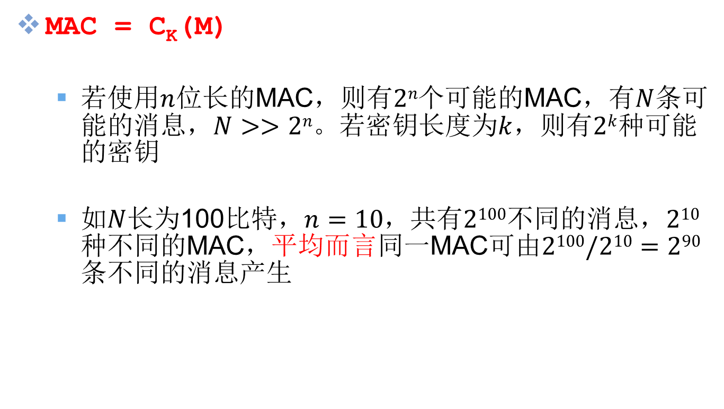
MAC是一对多的函数
MAC = C_{K}(M)
若使用$n$位长的MAC，则有$2n$个可能的MAC，有$N$条可能的消息，$N>>2n$。若密钥长度为$k$，则有$2k$种可能的密钥
如$N$长为100比特，$n=10$，共有$2100$不同的消息，$210$种不同的MAC，平均而言同一MAC可由$2100/210=290$条不同的消息产生

Slide 67
消息认证码的构造方法
消息认证码的构造主要有两种：
基于分组密码
基于带密钥的Hash函数-HMAC

Slide 68
基于分组密码—CBC-MAC
CBC-MAC是最为广泛使用的消息认证算法之一，同时也是ANSI标准（X9.17）
CBC-MAC实际上就相当于对消息使用CBC模式进行加密，取密文的最后一块作为认证码
当取DES作为加密的分组密码时，称为基于DES的CBC-MAC

Slide 69
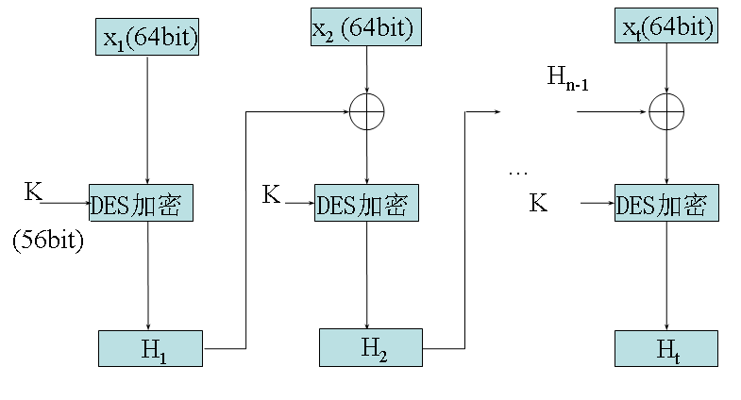

Slide 70
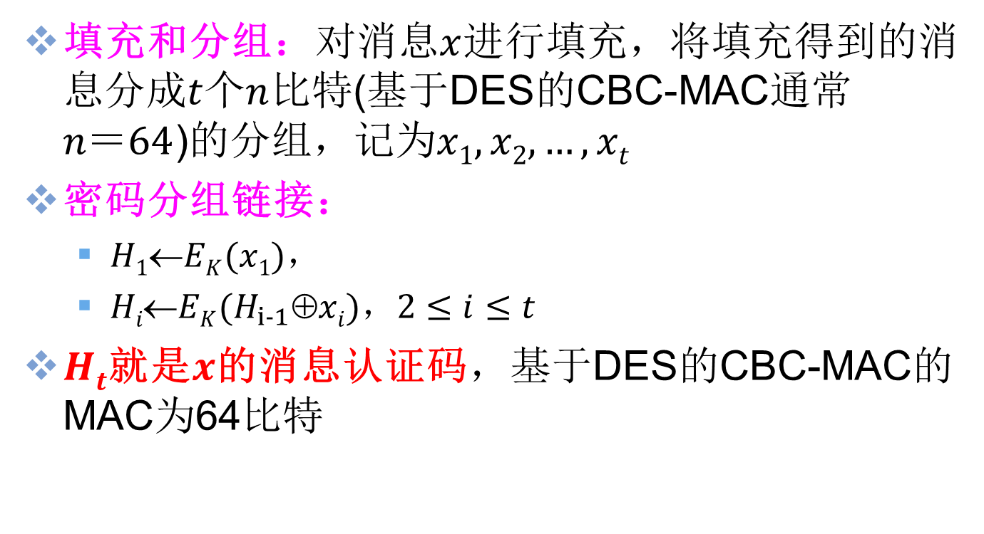
填充和分组：对消息$x$进行填充，将填充得到的消息分成$t$个$n$比特(基于DES的CBC-MAC通常$n＝64$)的分组，记为$x1, x2, …, xt$
密码分组链接：
$H1EK(x1)$，
$HiEK(H_{i−1}xi)，2≤i≤t$
$Ht$就是$x$的消息认证码，基于DES的CBC-MAC的MAC为64比特

Slide 71
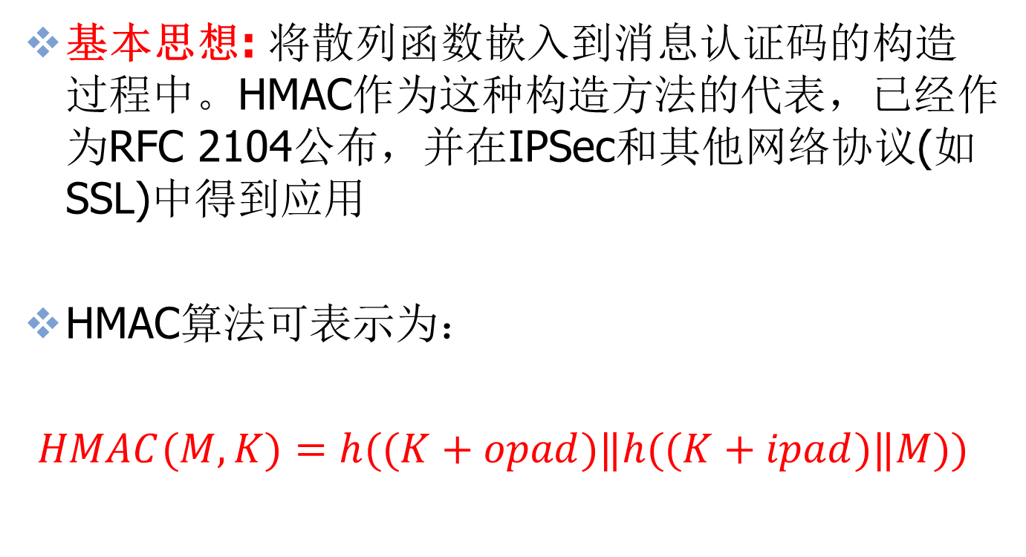
基于散列函数的消息认证 — HMAC算法
基本思想: 将散列函数嵌入到消息认证码的构造过程中。HMAC作为这种构造方法的代表，已经作为RFC 2104公布，并在IPSec和其他网络协议(如SSL)中得到应用
HMAC算法可表示为：
$HMAC(M, K)=h((K+opad)‖h((K+ipad)‖M))$

Slide 72

HMAC的构造
Notes:
K的左边填充0以产生一个b比特长的K⁺
如：K=160比特，b=512，则需填充44个零字节(0x00)
K⁺与ipad逐比特异或以产生b比特的分组S₁
将M添加到S₁后
将Hash函数H作用于步骤3产生的数据流
K⁺与opad逐比特异或以产生b比特的分组S₀
将步骤4得到的杂凑值链接到S₀后
将H作用于步骤6产生的数据流并输出最终结果

Slide 73

HMAC的有效实现方案

Slide 74
HMAC设计目标
HMAC是IP安全(IPSec)必须实现的MAC方案，设计目标是：
如果已知嵌入的散列函数的强度，则完全可知认证机制抗密码分析的强度
用新散列函数替代原来嵌入的散列函数很容易

Slide 75

HMAC的安全性
使用加密算法加密消息时，其安全性一般依赖于密钥的比特长度，攻击者可以使用穷举攻击法来尝试所有可能的密钥
对于MAC，情况则完全不同
MAC是多对一的函数
假设对手已获得消息和相应的MAC$且k＞n$，即密钥长度大于MAC长度
已知$M1$和$MAC1$，$MAC1＝Ck1(M1)$。密码分析者必须对所有可能的密钥值$Ki$执行$MACi＝Cki(M1)$。当$MACi= MAC1$时，则至少找到一个密钥

Slide 76

总共将产生$2k$个MAC，但只有$2n$个不同的MAC值。因此，许多密钥能产生同一个MAC，但攻击者却无法确认真正的密钥。平均说来，总共$2k/2n＝2^{k−n}$个密钥将产生同样的MAC
因此攻击者必须重复这样的攻击：
第1轮：已知$M1、MAC1$, 对所有可能的密钥计算$MACi＝Cki(M1)$，将得到$2^{k−n}$个可能的密钥
第2轮：已知$M2、MAC2＝Ck(M2)，$对上一轮得到的$2^{k−n}$个密钥计算$MACi＝Cki(M2)$，得到$2^{k−2n}$个可能的密钥

Slide 77

如果$k＝a∗n$，那么需要重复$a$轮。如果密钥长度$≤MAC$的长度。那么1轮就有可能找到正确的密钥，也可能找出多个可能的密钥，如为后者，则需要执行第2轮搜索
∴对消息认证码的穷举攻击比对使用相同长度密钥的加密算法的穷举攻击更困难
但：有些攻击方法却不需要寻找产生MAC所使用的密钥

Slide 78

攻击实例
令$M＝(X1 || X2 || … || Xm)$为由64比特分组$Xi$串接而得到的消息。其消息认证码由以下方式得到：
$(M)＝X1  X2  …  Xm$，
$Ck (M)＝Ek[(M)]$
若加密算法采用电子密码本模式的DES算法。如果攻击者窃取到$\{M || C_{k}(M)\}$，通过穷举攻击来确定$K$将需要$256$次加密

Slide 79

攻击者的新方法
伪造攻击：用任意的值$Y1$到$Y_{m−1}$来替代从$X1$到$Xm−1$的值，并用如下计算的$Ym$来替代$Xm$：
$Ym＝Y1 Y2  … Y_{m−1} (M)$
攻击者可伪造一个新消息
$M’＝Y1Y2…Y_{m−1}Ym$
$M’$的MAC与原消息的MAC相同

Slide 80

MAC的安全需求
MAC函数必须满足：
如果攻击者得到$M$和$Ck(M)$，构造一个消息$M’$，使得$Ck(M’)＝Ck(M)$，在计算上不可行
$Ck(M)$应该在以下意义下均匀分布：随机选择消息$M和M’$，$Ck(M’)＝Ck(M)$的概率为$2^{−n}$，其中$n$为MAC长度
若$M’为M$的某种已知变换，即$M’＝f(M)$，(如$f$可能为将一个或多个特定的比特取反)，那么
$p[Ck(M)＝Ck(M’)]＝2^{−n}$

Slide 81

注记：
需求2：阻止基于选择明文穷举攻击
攻击者可对各种消息计算MAC，直到找到与给定MAC相同的消息。如果MAC函数呈现均匀分布，那么用穷举攻击方法平均需要$2^{n−1}$次尝试才能找到匹配给定MAC的消息
需求3：说明消息认证算法对消息的特定部分或比特不应该比别的更脆弱。否则攻击者获得M和MAC后又可能修改M中较弱的部分，从而伪造出一个与原MAC匹配的新消息

Slide 82

消息认证码的应用
通信双方A和B有一个共享密钥$K$。当A有要发往B的消息时，发送方A利用共享密钥$K$计算MAC，然后将消息和MAC一起发往预定的接收者B
在接收端B，使用相同的密钥$K$对收到的消息执行相同的计算并得出新的MAC，将收到的MAC与计算得出的MAC进行比较，如图所示
如果相同，则消息的确来自A，且没有被更改过
如果不同，丢弃消息

Slide 83

接收者确信消息未被更改过。若攻击者更改消息而未更改MAC，那么接收者计算出的MAC将不同于接收到的MAC。因为攻击者不知道密钥，所以攻击者不可能更改MAC来对应更改后的消息
接收者确信消息来自正确的发送者。因为没有其他人知道该密钥，所以没有人能够为消息计算正确的MAC

Slide 84
本章小结
Hash函数
概念
常用算法介绍（MD5，SHA-1）
应用
安全性
消息认证码
构造方法
HMAC
安全性
应用

